Slide 1
Obsah
A teraz si povieme čo je to obsah a ako ho vypočítať.

Slide 2
Čo je to OBSAH?
Obsah je veľkosť plochy, ktorú pokrýva rovinný útvar. (všetko čo je dnu).
Označujeme ho S
D
C
D
C
b
a
A
a
B
A
a
B

Slide 3
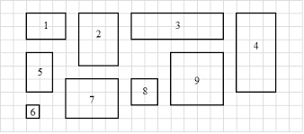
Urči obsah daných štvoruholníkov:
Vedel by si vytvoriť štvoruholníky ktoré majú obsah (ako by vyzerali)?
25
12
16
8
10
f) 13
g) 25
h) 14
i) 30
j) 18
Vieš určiť obsah aj bez toho aby si počítal všetky štvorčeky?

Slide 4
Jednotky Obsahu
Skôr ako si povieme čo je to obsah, musíme sa naučiť aké mame jednotky obsahu a pracovať s nimi.

Slide 5
Grafické porovnanie
1mm²
1mm
1cm
1dm²
1cm²
1dm
1mm
1cm
1dm

Slide 6
Jednotky obsahu
Staro - nové jednotky:
mm² - milimeter štvorcový
cm² - centimeter štvorcový
dm² - decimeter štvorcový
m² - meter štvorcový
km² - kilometer štvorcový

Slide 7

Super ste šikovný

